Slide 1
Valgkomité Tariffutvalg xxx
20xx

Slide 2
Valgkomitéen for xxx
Navn, NITO avdeling (leder)
Navn, NITO avdeling
Navn, NITO avdeling

Slide 3

Valgkomitéens arbeid:
Markedsføring
Møtedeltagelse
Intervjue alle inn/ut av tariffutvalget
Intervjue tariffutvalgets fagansvarlige
Intervjue noen avdelingsledere
Behandle forslag
Interne diskusjoner
Fremlegging av forslag på sentral tariffkonferanse våren 20xx

Slide 4
Retningslinjer for valg av tariffutvalg
Valgkomiteen skal tilstrebe både fornyelse og kontinuitet i tariffutvalgene i sin innstilling.
Valgkomiteen kan foreslå kandidater på eget initiativ
Komitéen skal ha som oppgave å foreslå:
  Leder av tariffutvalget
  Medlemmer av tariffutvalget
  Vararepresentanter i prioritert rekkefølge
Det anbefales at forslagene konfereres med kongressens valgkomité.

Slide 5
Arbeidet vårt så langt…
(Eksempel)
2. mai Oppstartsmøte og ansvarsfordeling
14. juni Oppfølging av ansvarsområder, avklaring CRM utsendelse
17. aug Klargjøre oss for møte med tariffutvalget og lokale tariffutvalgs- ledere (spørsmål + presentasjon)
23. aug Intervjue medlemmer av tariffutvalget og vararepresentanter
21. sept Delta på kurs for valgkomitéer
26. sept Intervju med resten av tariffutvalgsmedlemmene som ikke kunne den 23. aug.
Møter etter den 15.oktober:
Planlegge ringerunde på nye kandidater
Sett opp forslag til nytt tariffutvalg

Slide 6
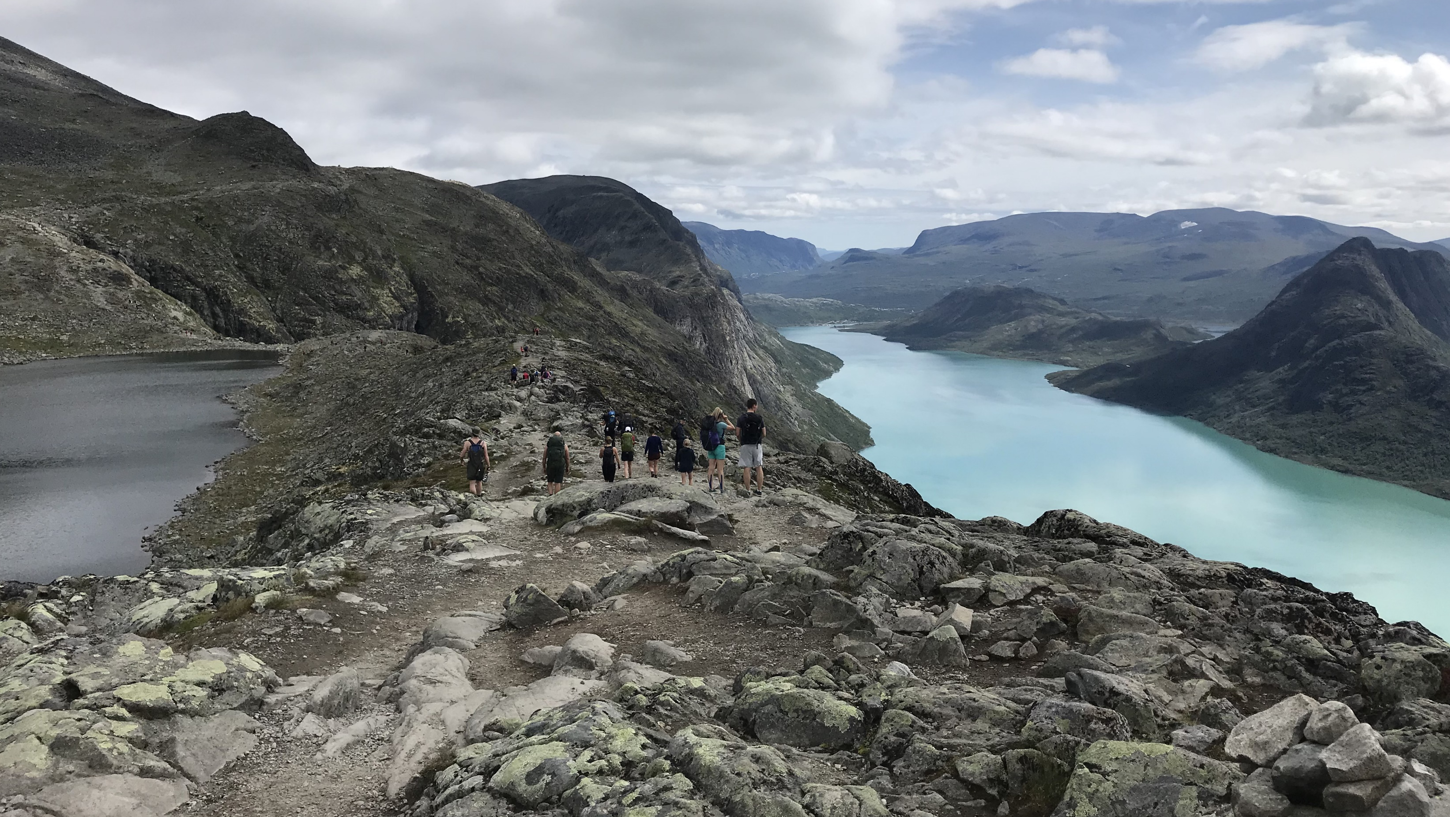
Fordeling avdelinger
Finnmark | Pål | Agder | Pernille
Troms | Pål | Telemark | Pernille
Nordland | Pål | Vestfold | Pål
Trøndelag nord | Pernille | Buskerud | Pål
Trøndelag sør | Pernille | Oslo og Akershus | Pål
Møre og Romsdal | Pernille | Østfold | Per
Sogn og Fjordane | Per | Hedmark | Per
Hordaland | Per | Oppland | Pål
Nord-R og Sunnhord. | Per | Svalbard | Pernille
Rogaland | Per

Slide 7
Presentasjon av kandidater – bruk av standard CV
Ved valg til sentrale verv i NITO skal alle kandidater fylle ut en standard CV fra en CV-mal som skal brukes når kandidatene til vervene offentliggjøres.
CV’en inneholder informasjon om utdanning/ grad, jobb, tillitsvalgterfaring, deltakelse på relevante NITO-kurs, tillitsverv utenfor NITO og særskilte interessefelt.
Ved valg til verv i NITOs avdelinger anbefales det å benyttes CV-malen på samme måte som for de sentrale vervene.
Se her for cv-mal:
https://www.nito.no/organisasjon/om-nito/valgkomite/

Slide 8
Åpenhetsutvalget
Det skal ikke være full offentlig åpenhet om kandidater gjennom hele valgprosessen da det ikke vil være hensiktsmessig for organisasjonen.
Full offentliggjøring av valgkomiteens endelige forslag skjer først ...
Valgkomiteens endelige forslag skal sendes ut da og sånn og slik (sammen med resten av saksunderlaget?)

Slide 9
Tariffutvalget xxx 20xx – 20xx
 | Kandidat | Avdeling
Leder | Navn | NITO xxx
1 | Navn | NITO xxx
2 | … | …
3 | .. | …
4
5
6
Vararepresent.
1 | Navn | NITO xxx
2 | … | …
3

Slide 10
Lokalt tariffutvalgs leders ansvar: Finn kandidater!
Sjekk at de er villige til å ta verv
Sjekk at de har tid til vervet
  1 møte i måneden på dagen
  + Fellesmøter med andre
  + Konsernkonferanser e.l.
  = 5-6 dager/helger
  Ca totalt 2 dager i måneden
Send inn forslag, inkludert NITO CV, til valgkomitéen

Slide 11
Frist for innsending av forslag:
dato
Sendes: mailadresse@gmail.com

Slide 12
Lykke til ☺

